Slide 1
Sistema de estacionamiento en paralelo para plataforma móvil tipo Ackermann
Luis Armando Enciso Nava 215766
Luis Eli Soto Arredondo 201018
Francisco Javier Hernandez Gutierrez 201215 Angel Reynaldo Garcia Saucedo 201957
Jorge Ivan Ruiz EspinozA 201621

Slide 2
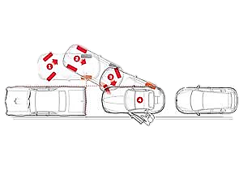
Introducción:
Este proyecto propone la implementación de un sistema de estacionamiento en paralelo para una plataforma con configuración Ackermann. Para ello, se utilizarán dispositivos ESP32, los cuales serán programados para que sean capaces tanto del control de movimientos de la plataforma móvil como de
la recopilacion y procesamiento de datos esenciales. A través de la programacion, el sistema realizara las mediciones necesarias para ejecutar la maniobra de estacionamiento. Además, los datos obtenidos serán transmitidos a otros dispositivos, permitiendo ası la simulación digital del movimiento y su implementación en el modelo físico.

Slide 3
Objetivo:
Implementar un sistema de estacionamiento en paralelo para una plataforma móvil tipo Ackermann.
Objetivos Particulares:
Equipar una plataforma móvil tipo Ackermann con un sistema que sea capaz de realizar maniobras de estacionamiento en paralelo.
Crear una representación tridimensional que muestre los movimientos de la plataforma de manera sincronizada con su ejecución física.
Implementar un sistema de comunicación para la transmisión de datos entre el microcontrolador, la simulación 3D y el robot móvil físico.

Slide 4
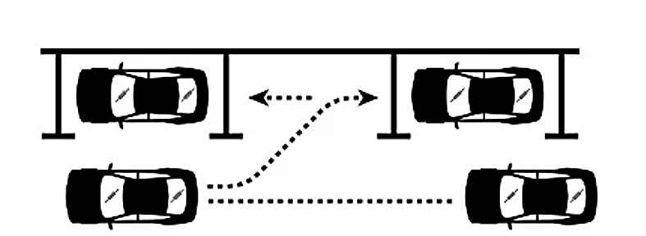
¿Qué es estacionamiento en paralelo?
Es una maniobra en la que un conductor por medio de su vehículo se estaciona en línea con otros vehículos, ocupando el espacio entre dos coches los cuales ya están previamente estacionados. Se define estacionamiento paralelo porque una vez estacionado el automóvil luego de la maniobra, éste queda en paralelo al borde de la calzada.
Este tipo de estacionamiento se ve comúnmente en calles urbanas

Slide 5
Materiales:
Chasis con dirección tipo Ackerman
Microcontrolador ESP-32
Sensor láser “time of fly” VL053X
Unidad de medición inercial IMU (MPU 6050)
Batería 12V 3600 mah
Motores con Encoder de dos canales
Servomotor MG996R
Buzzer

Slide 6
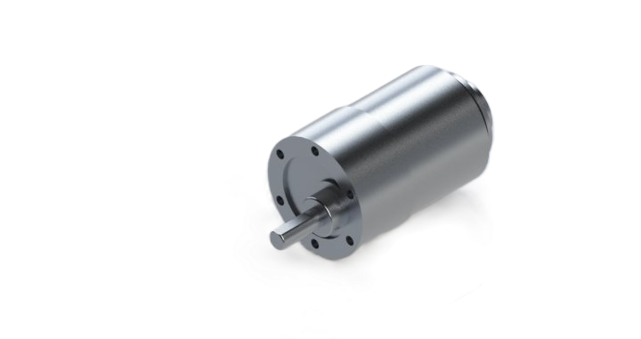
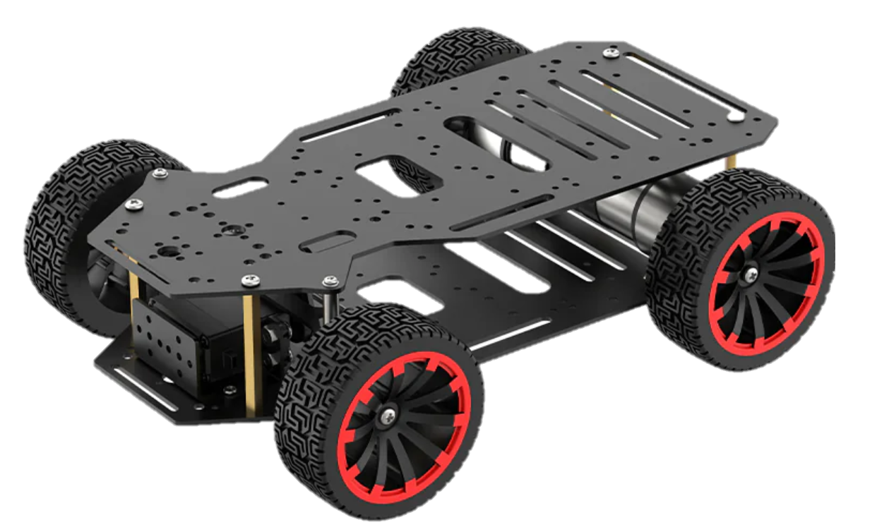
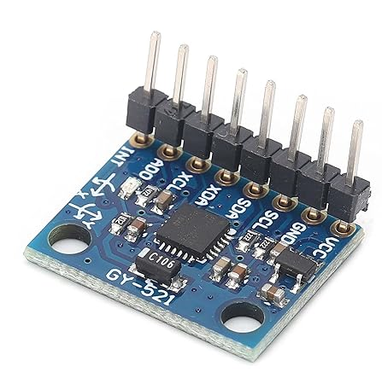
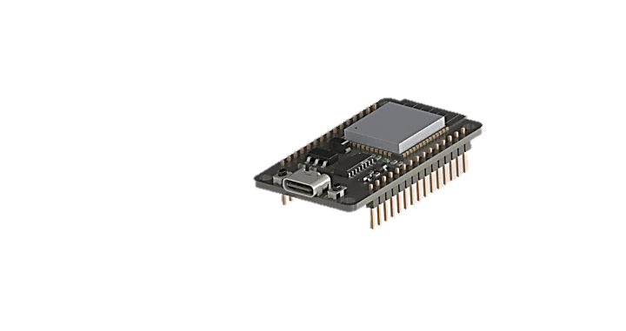
Chasis con dirección tipo Ackerman:
Motor con Motores con Encoder de dos canales
MPU6050
Microcontrolador ESP-32

Slide 7
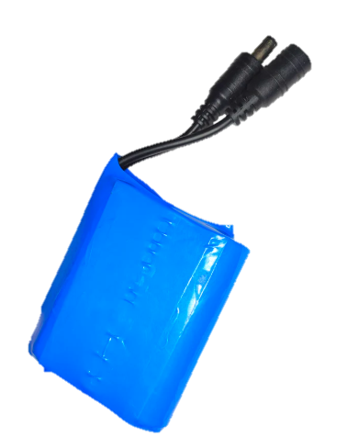
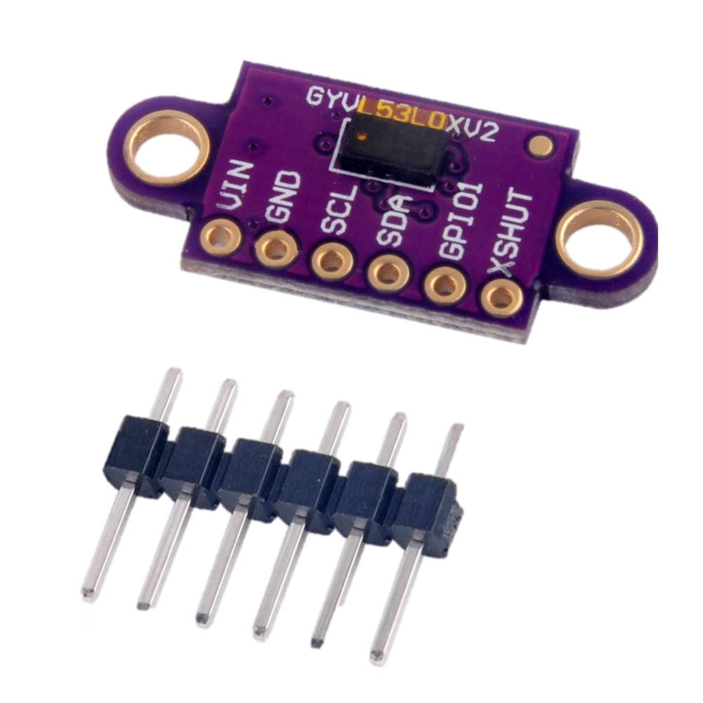
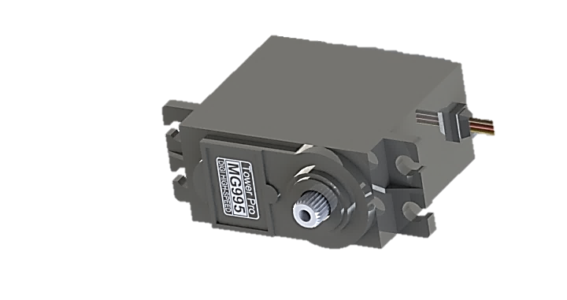
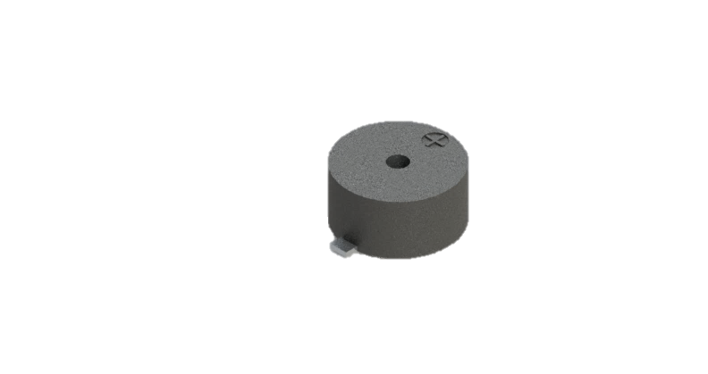
Batería 12v
Sensor VL053X
Buzzer
Servomotor

Slide 8

Desarrollo:
ROS 2
Dirección Ackerman
Modelo para estacionamiento autónomo de nuestro modelo.
Tópicos
PCB
Modelo CAD
Simulación

Slide 9
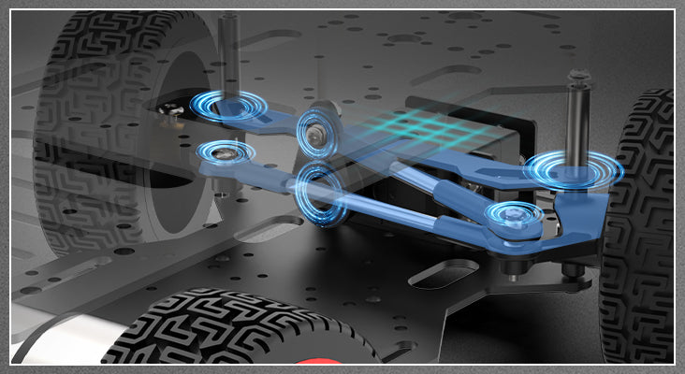
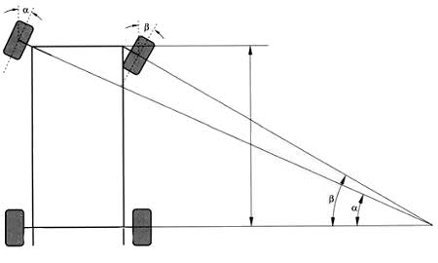
Dirección Ackerman

Slide 10
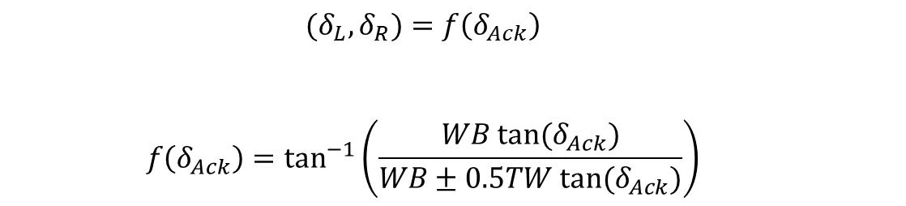
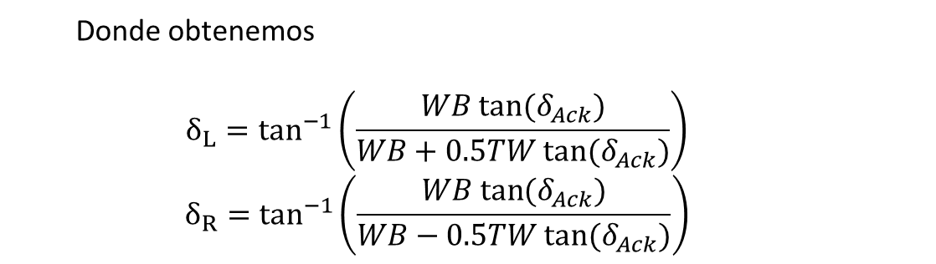
Modelo para estacionamiento de nuestro modelo.

Slide 11
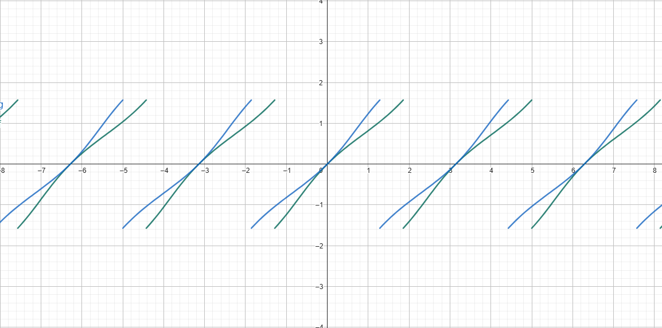

Slide 12
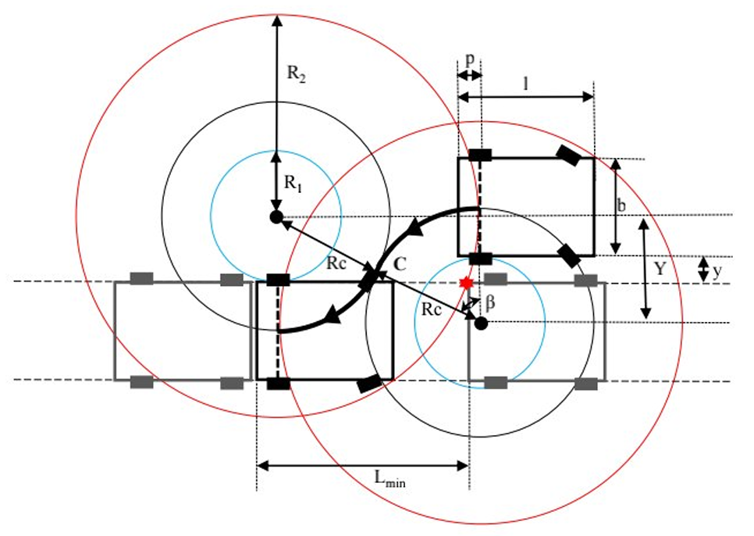

Slide 13
Micro-ROS
Es un entorno para programar microcontroladores en ROS2.
Tiene librerías y paquetes dedicados a la programación de microcontroladores.
Ayuda a tener una lectura de sensores eficiente.
Tiene comunicación entre Nodos.

Slide 14
Nodos Y tópicos
Nodos | Tipo | Descripción
Esp32_sensores_node | Publicador de Micro-ROS | Mediante el esp32 este nodo adquiere y publica datos de sensores
Esp32_control_node | Suscriptor de Micro-ROS | Este nodo se obtiene datos del procesamiento del controlador y controla motores y dirección
Parking_controlador_node | Publicador/Suscriptor de ROS 2 | Nodo encargado de realizar la lógica de estacionamiento y proporcionar datos vitales para la simulación
Gazebo_sim_node | Suscriptor de Gazebo | Nodo encargado de obtener los datos para realizar una simulación
Rviz_node | Suscriptor de Rviz | Nodo encargado de ajustar la vizualización de los datos antes simulados

Slide 15
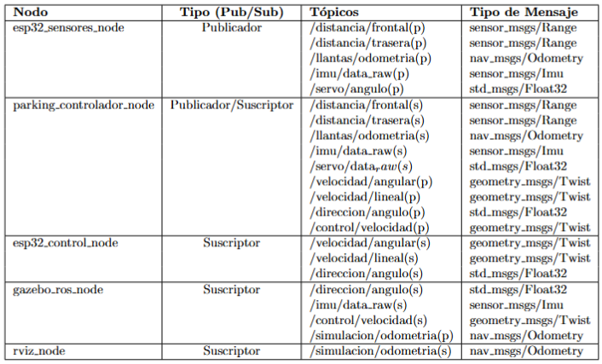
Nodos Y tópicos

Slide 16
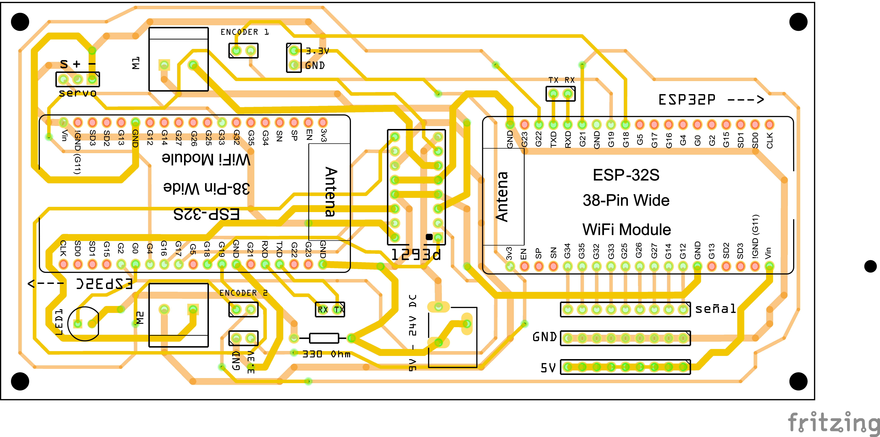
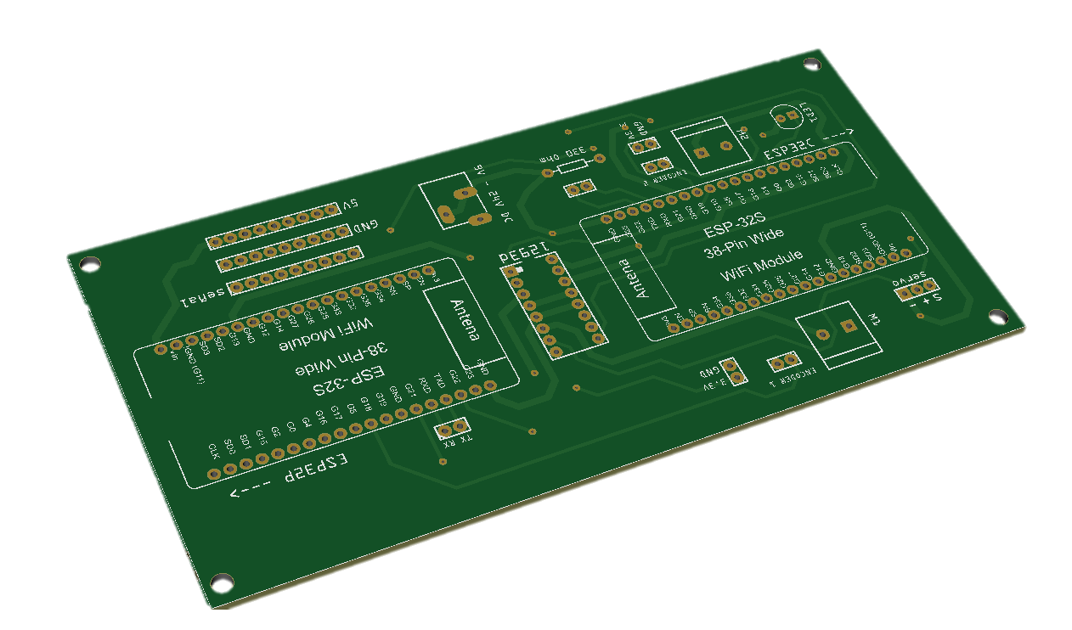
PCB
DISEÑO:
Modelo 3D:
Circuito:

Slide 17
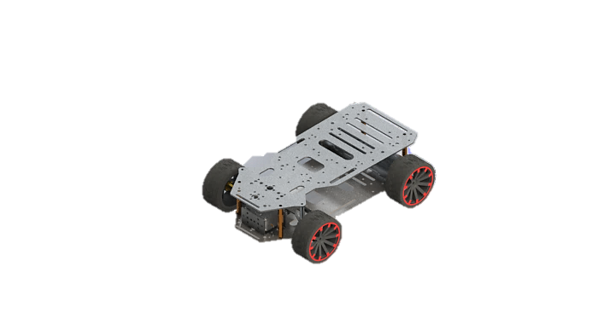
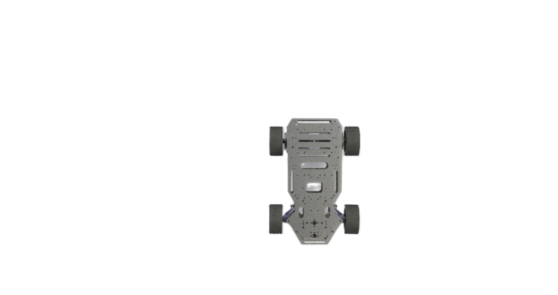
Modelo CAD

Slide 18
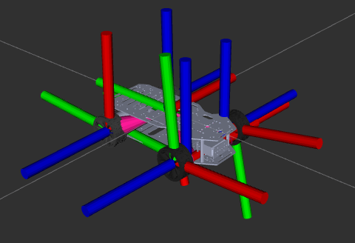
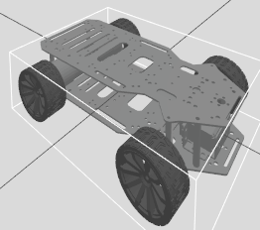
SIMULACION
Rviz2
Gazebo

Slide 19
THANK YOU
Luis Armando Enciso Nava 215766
Luis Eli Soto Arredondo 201018
Francisco Javier Hernandez Gutierrez 201215 Angel Reynaldo Garcia Saucedo 201957
Jorge Ivan Ruiz EspinozA 201621
Sistema de Estacionamiento en Paralelo para plataforma móvil tipo Ackermann

